Slide 1
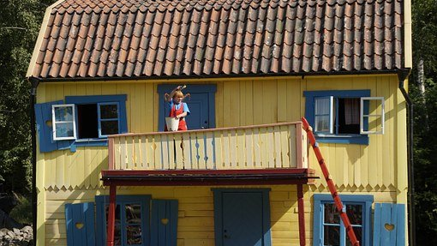
Astrid Lindgren

Slide 2
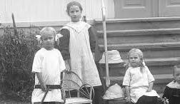
lapsuus
Astrid Lindgren syntyi 14. marraskuuta vuonna 1907 pienellä Näsin tilalla Vimmerbyn kaupungin ulkopuolella Ruotsin Smoolannissa.
Hänen isänsä oli maanviljelijä ja perheessä oli neljä lasta.

Slide 3

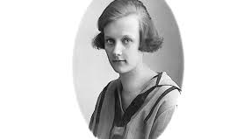
Astrid voitti 13-vuotiaana Vimmerbyn lehden kirjoituskilpailun.
Hän alkoi työskennellä samassa lehdessä toimittajana 17-vuotiaana.
Pari vuotta myöhemmin hän muutti Tukholmaan opiskellakseen sihteeriksi.

Slide 4
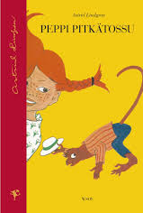
Peppi Pitkätossu
Vuonna 1944 ilmestyi Astrid Lindgrenin esikoisteos Riitta-Maija keventää sydäntään.
Samana vuonna hän alkoi kirjoittaa Peppi Pitkätossun tarinoita muistiin aikansa kuluksi.
Pepin hahmo oli syntynyt jo aiemmin Lindgrenin keksiessä tarinoita Karin-tyttärelleen.
Peppi julkaistiin vuonna 1947 ja siitä tuli maailmanlaajuinen menestys.

Slide 5

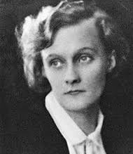
Lindgren on julkaissut yhteensä 88 kirjaa.
Hänen hahmoistaan mm. Eemeli, Marikki, Lotta, Melukylän lapset, Katto-Kassinen, Leijonamielen veljekset ja ryövärintytär Ronja ovat saavuttaneet suuren suosion sekä lasten että aikuisten keskuudessa

Slide 6
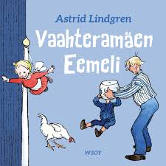
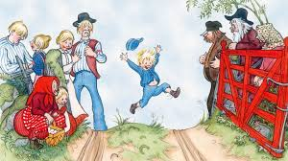
Vaahteramäen Eemeli

Slide 7
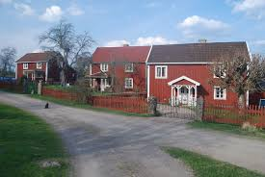
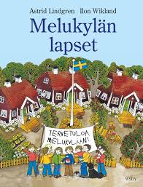
Melukylän lapset

Slide 8
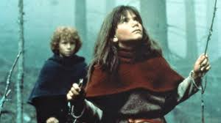
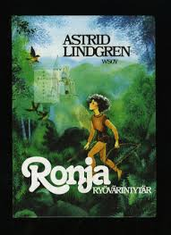
Ronja Ryövärintytär

Slide 9

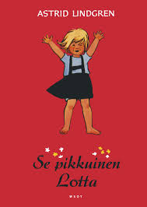
Lotta

Slide 10

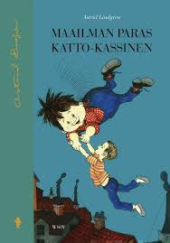
Katto-Kassinen

Slide 11
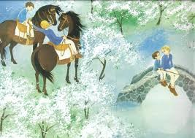

Leijonamielen veljekset

Slide 12
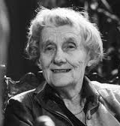
Lindgrenin kirjoja on käännetty yli 76 kielelle ja niitä on myyty yli 80 miljoonaa ympäri maailmaa.
Astrid Lindgren kuoli Tukholmassa 28. tammikuuta 2002. Hän oli 94-vuotias.

